Slide 1
使用MATLAB实现10种元胞自动机
Cellular Automata
16171046 谢思涵

Slide 2
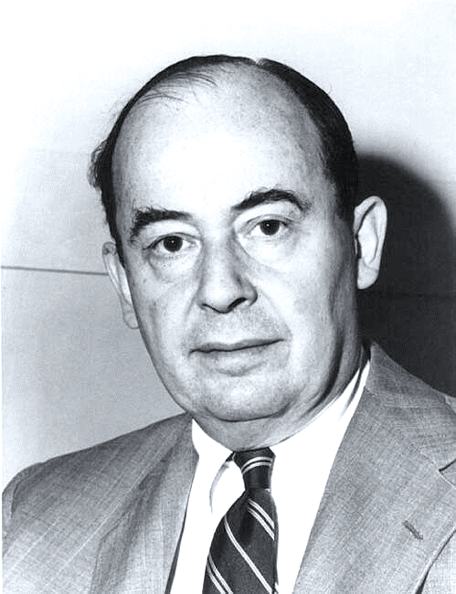
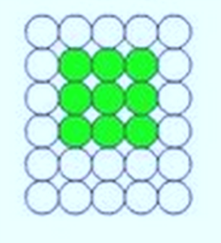
什么是元胞自动机
元胞自动机(cellular automata，CA) 是一种时间、空间、状态都离散，空间相互作用和时间因果关系为局部的网格动力学模型，具有模拟复杂系统时空演化过程的能力。
它于 20 世纪 50 年代初由计算机之父冯·诺依曼为了模拟生命系统所具有的自复制功能而提出来的。

Slide 3
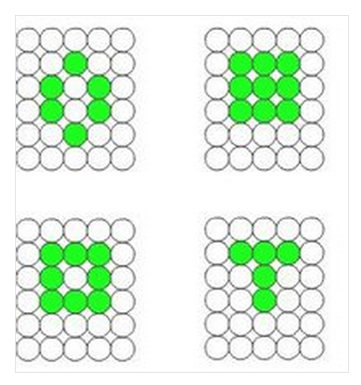
生命游戏
周围8近邻相加
如果总和=2 那么状态不改变
如果总和=3，然后在状态= 1
否则状态= 0

Slide 4
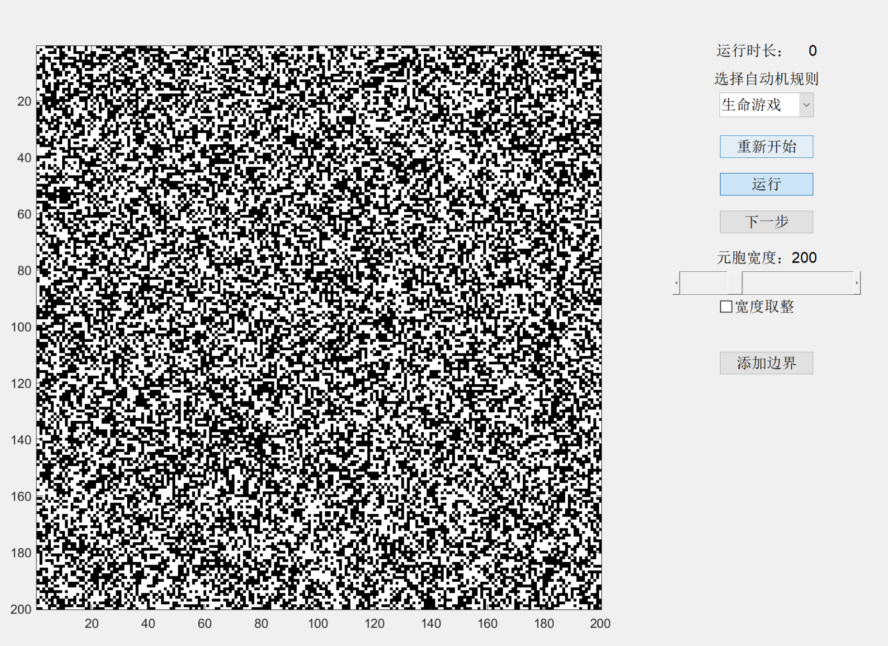

Slide 5
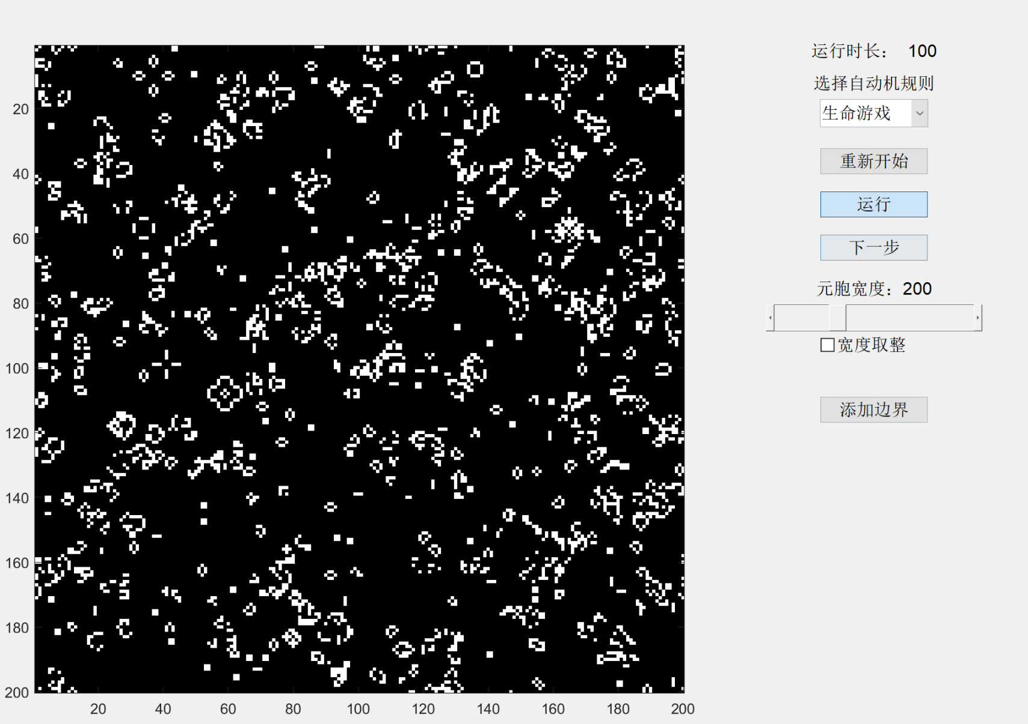

Slide 6
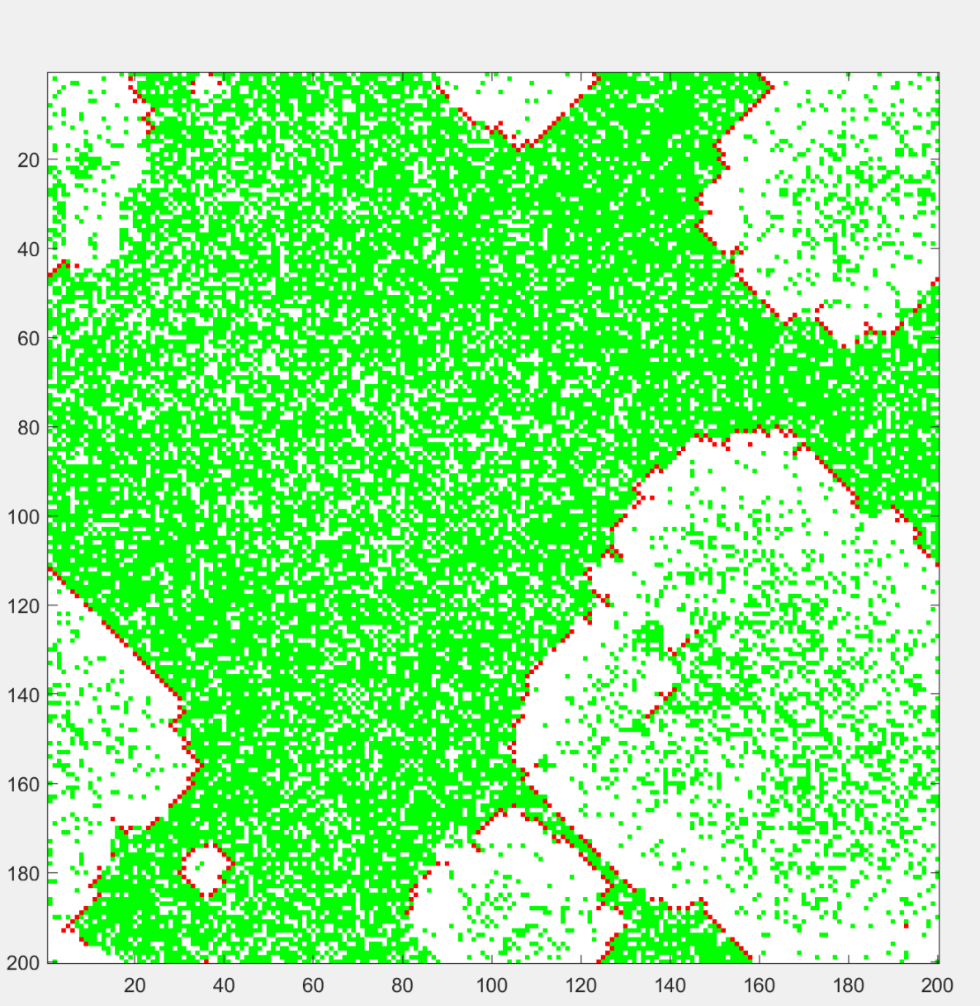
森林火灾
空地有一定概率长出树（高概率）
树有一定概率被雷劈着火（低概率）
火可以烧毁周围四格的树

Slide 7
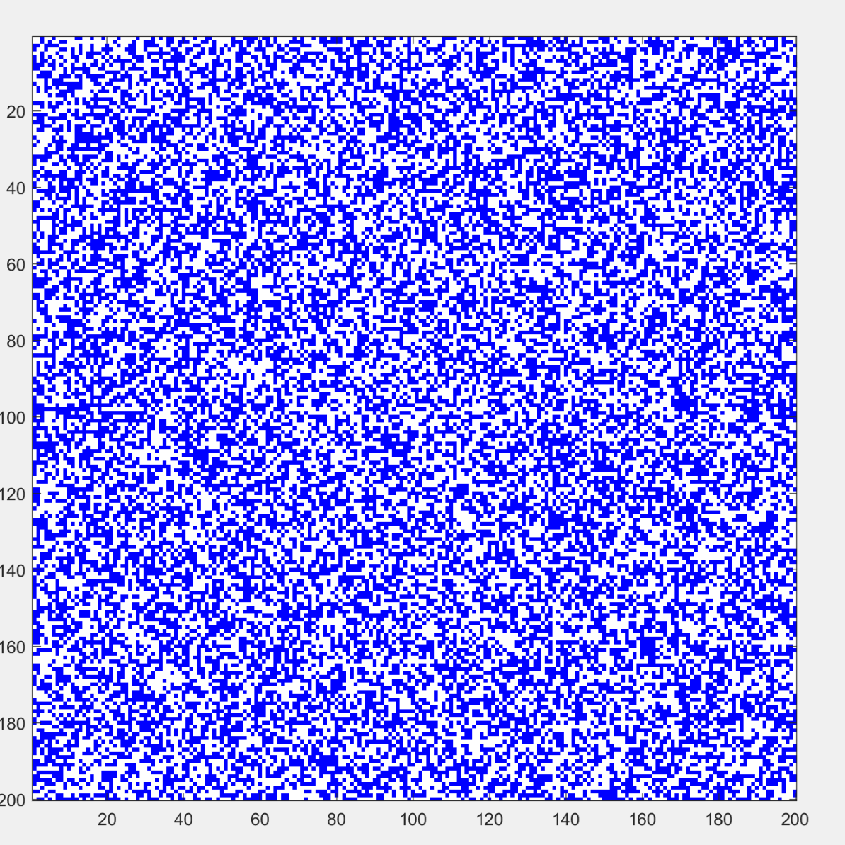
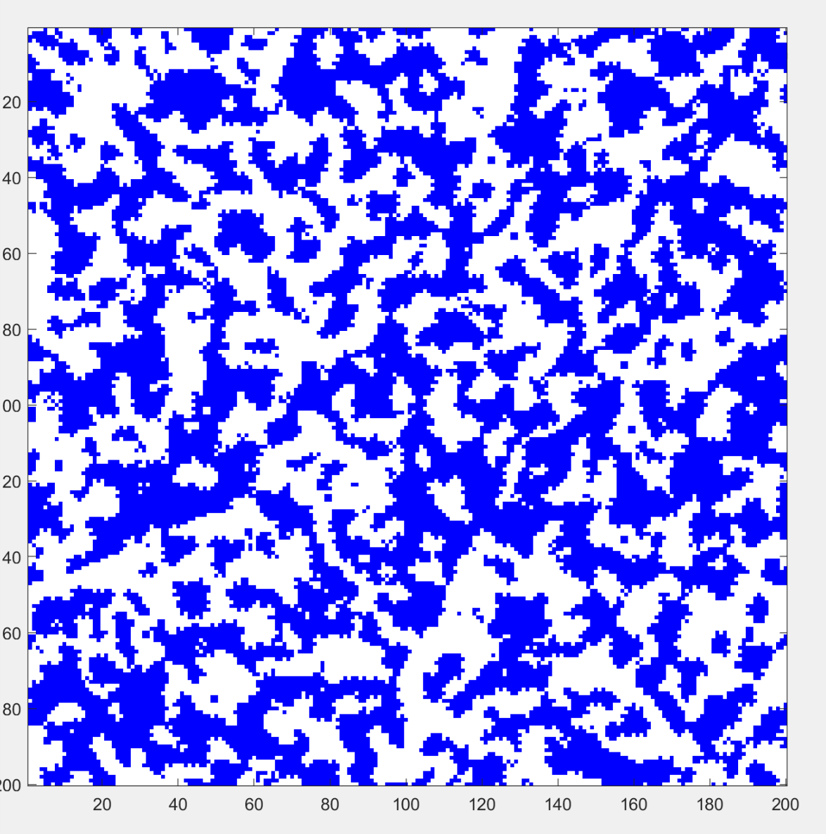
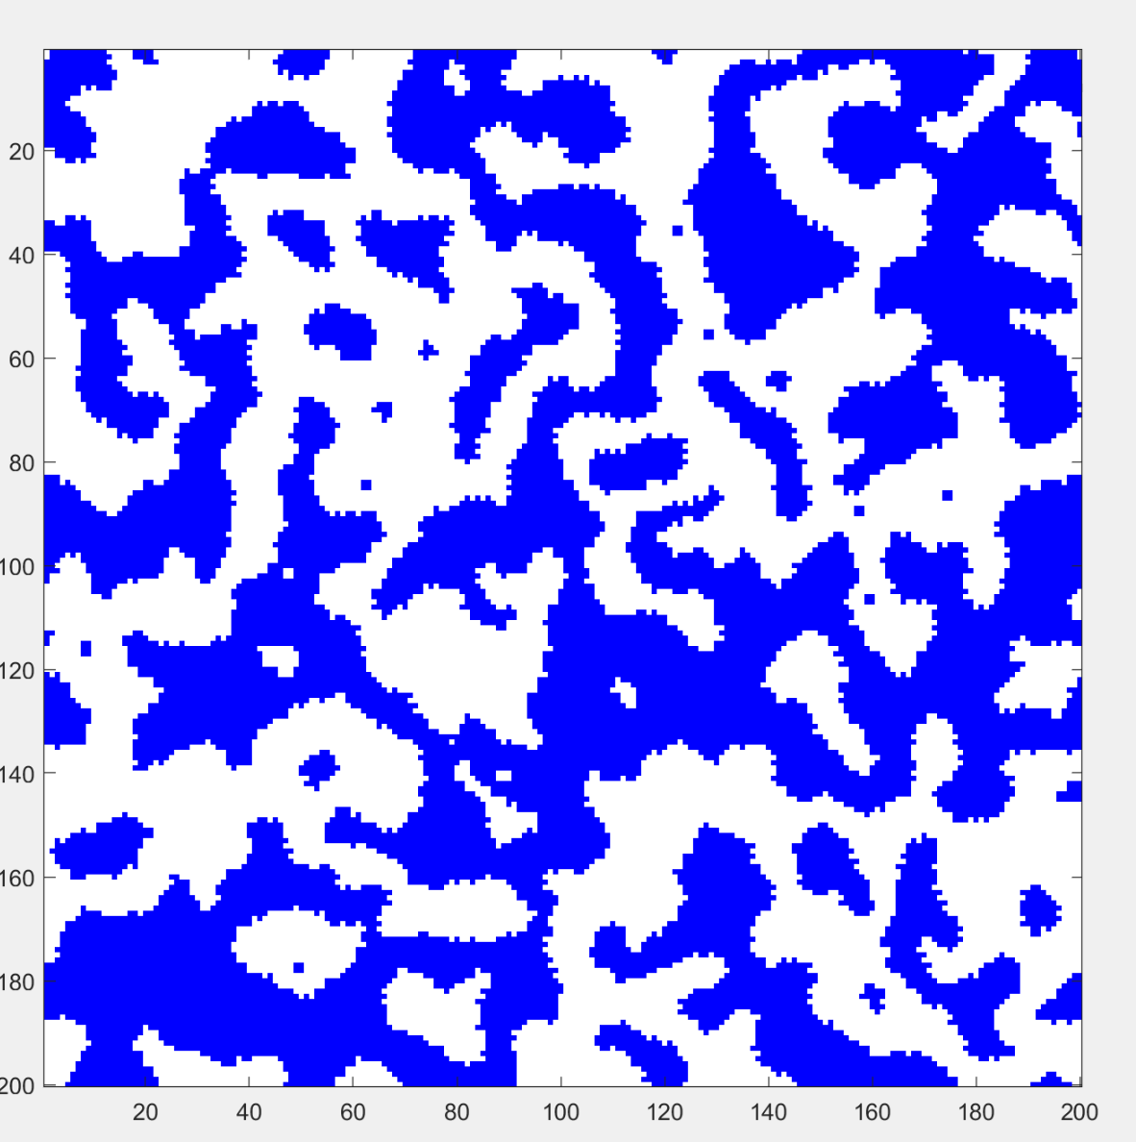
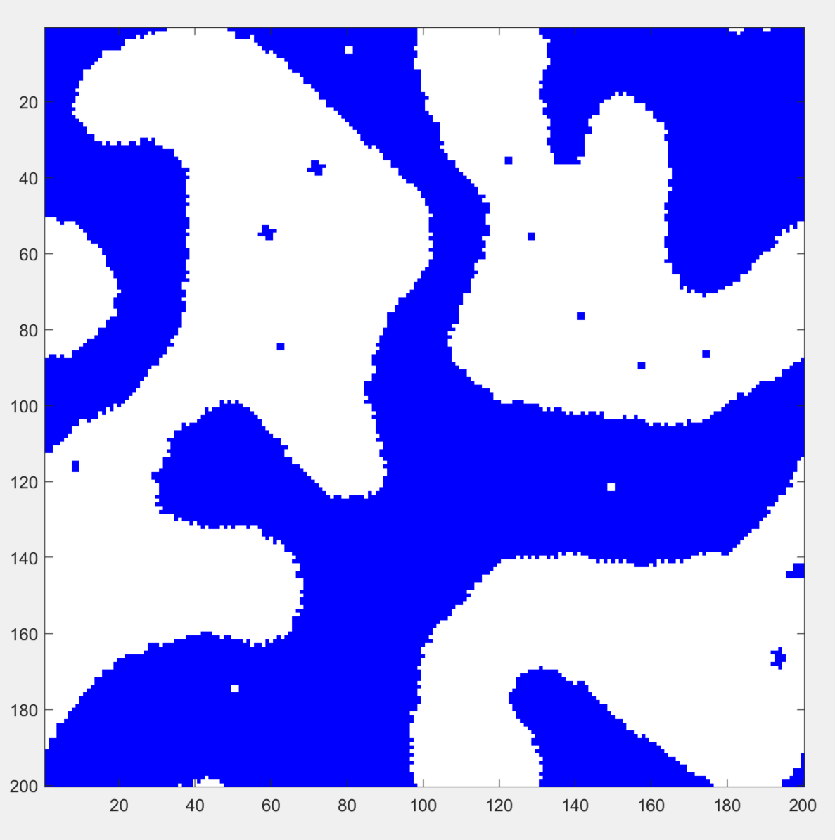
表面张力

Slide 8
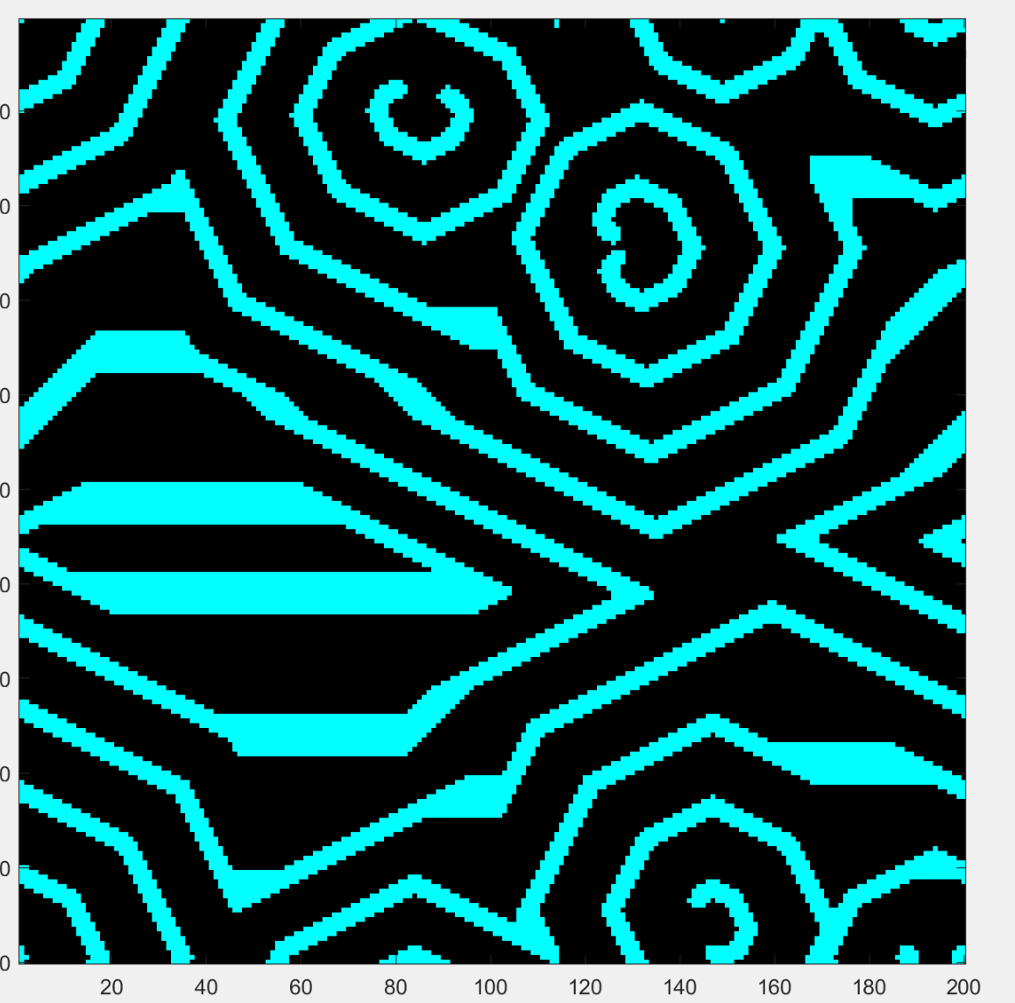
激发介质

Slide 9
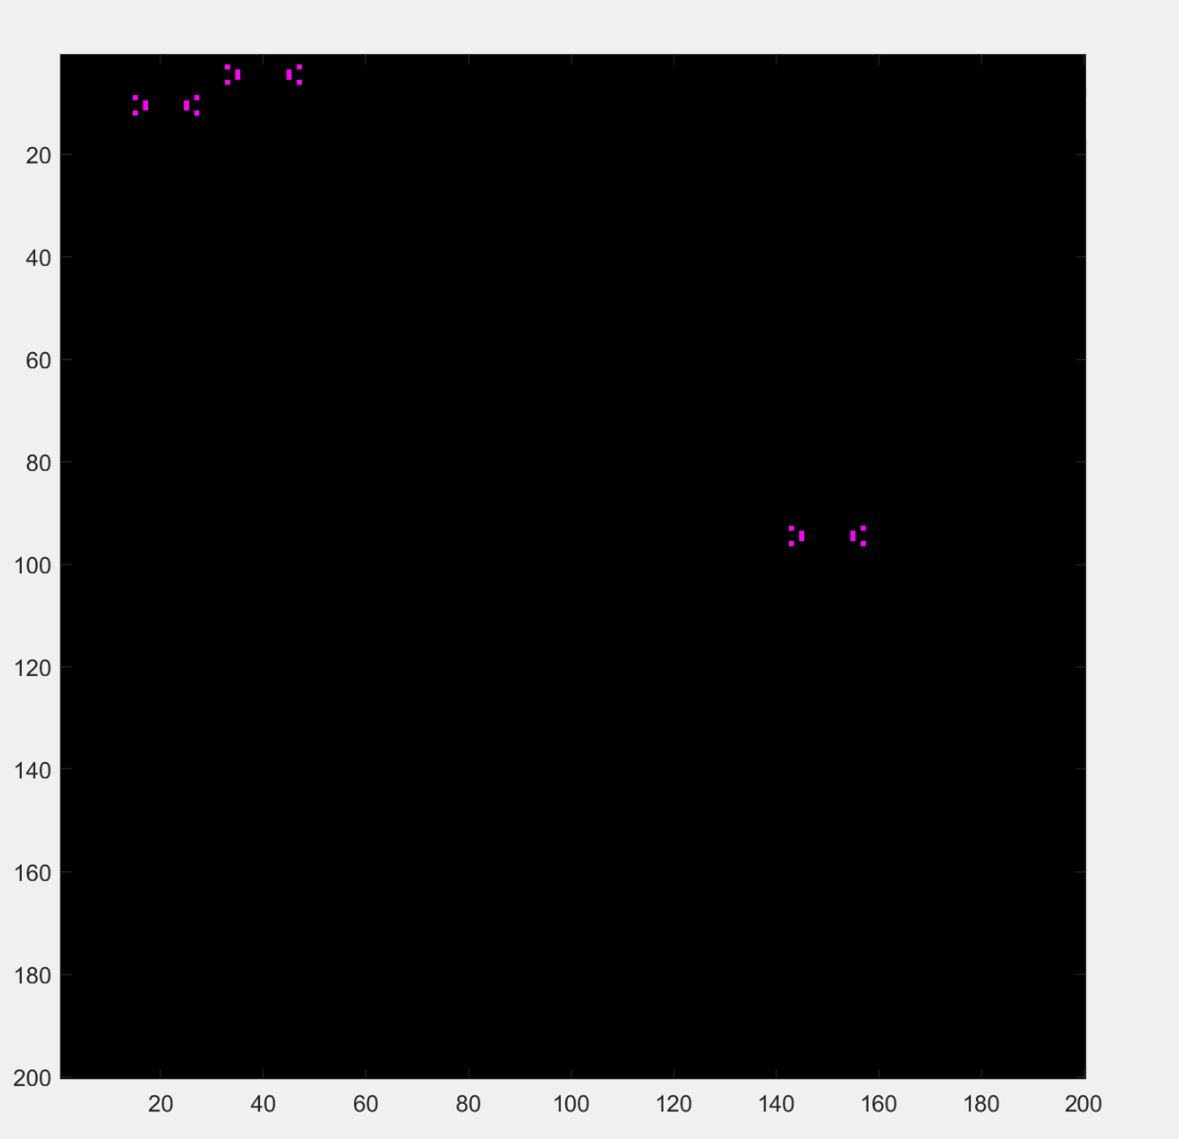
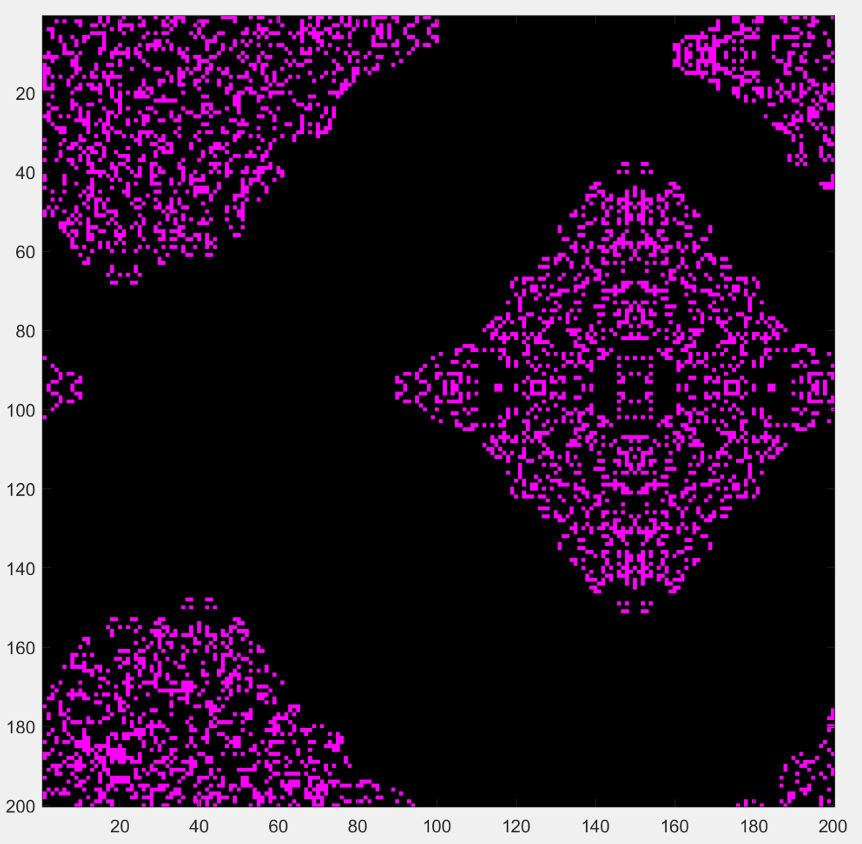
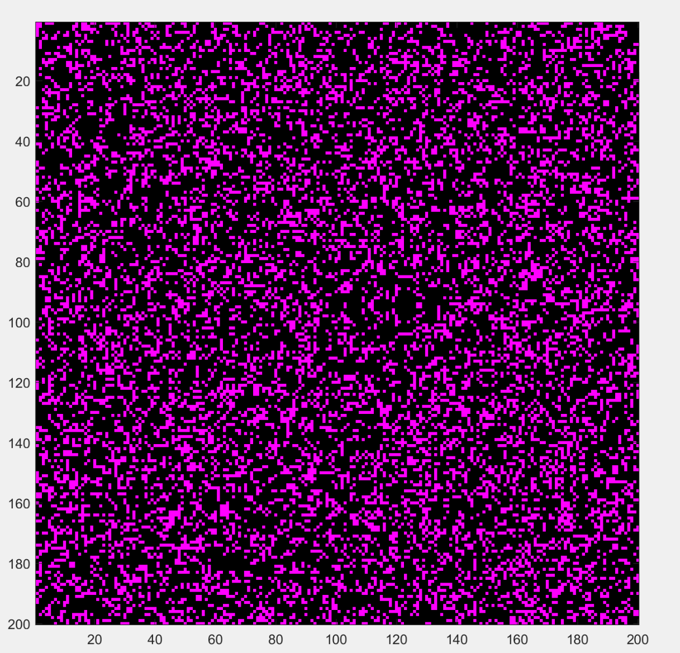
快速生长

Slide 10
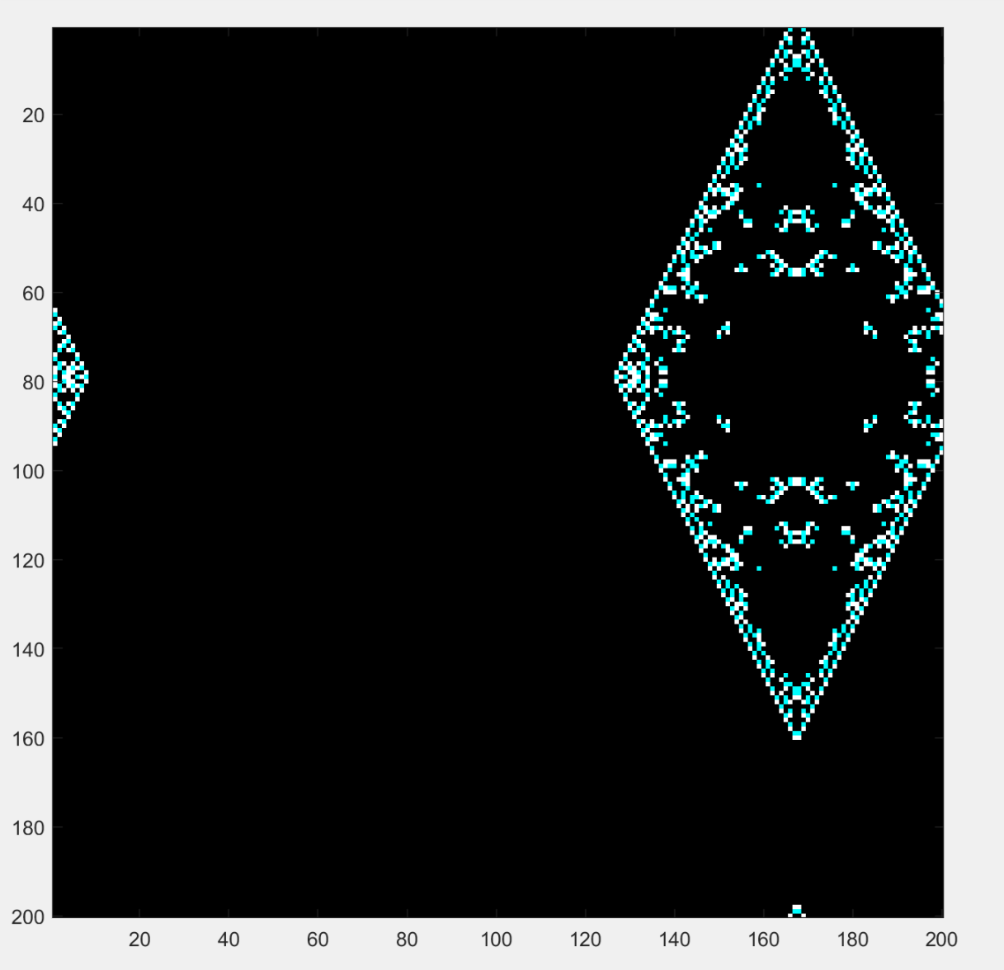
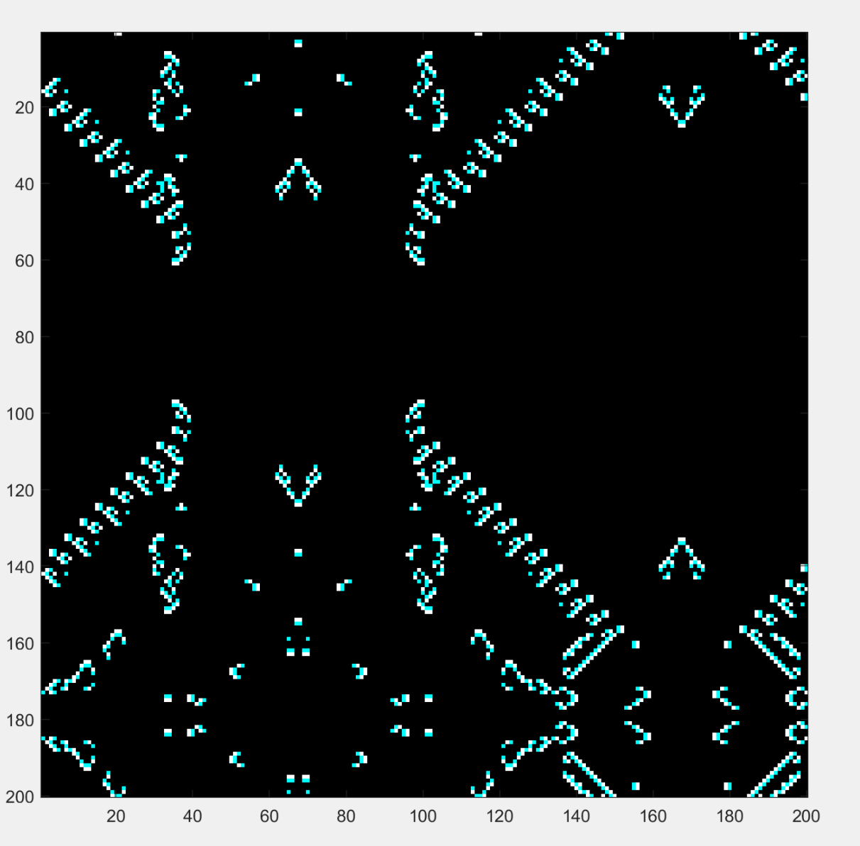
无限波浪

Slide 11
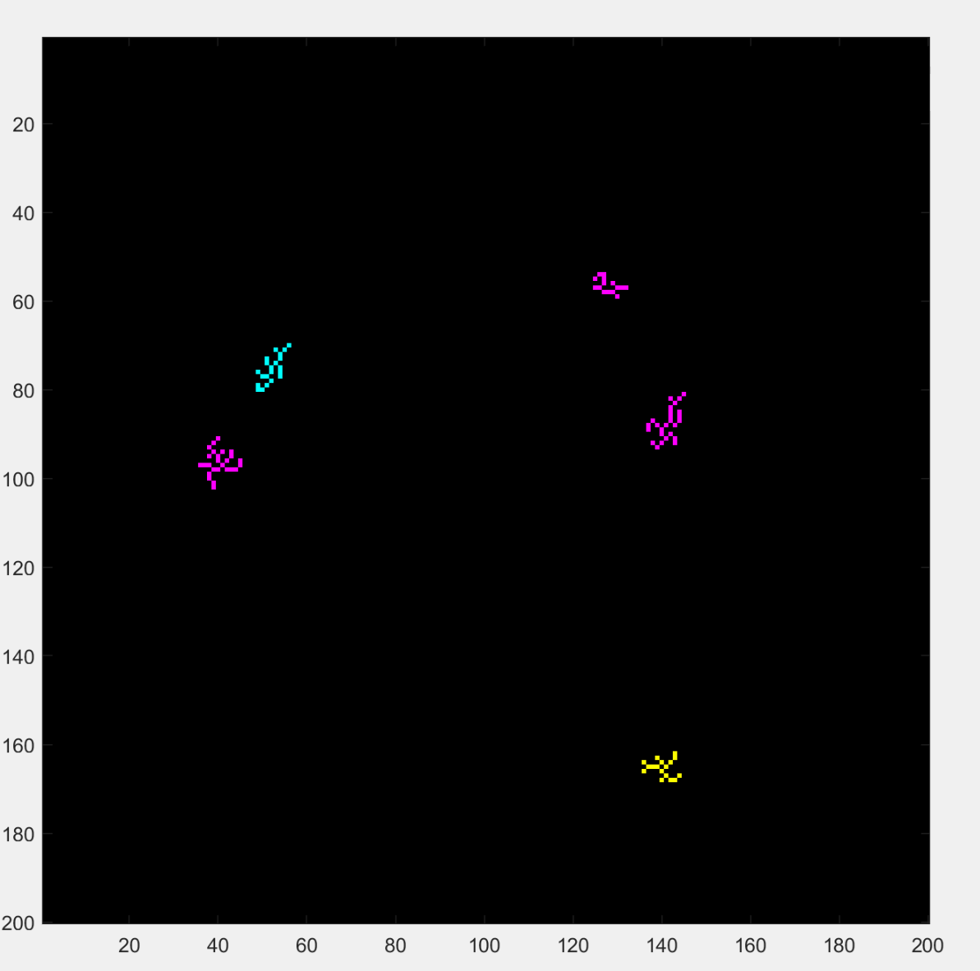
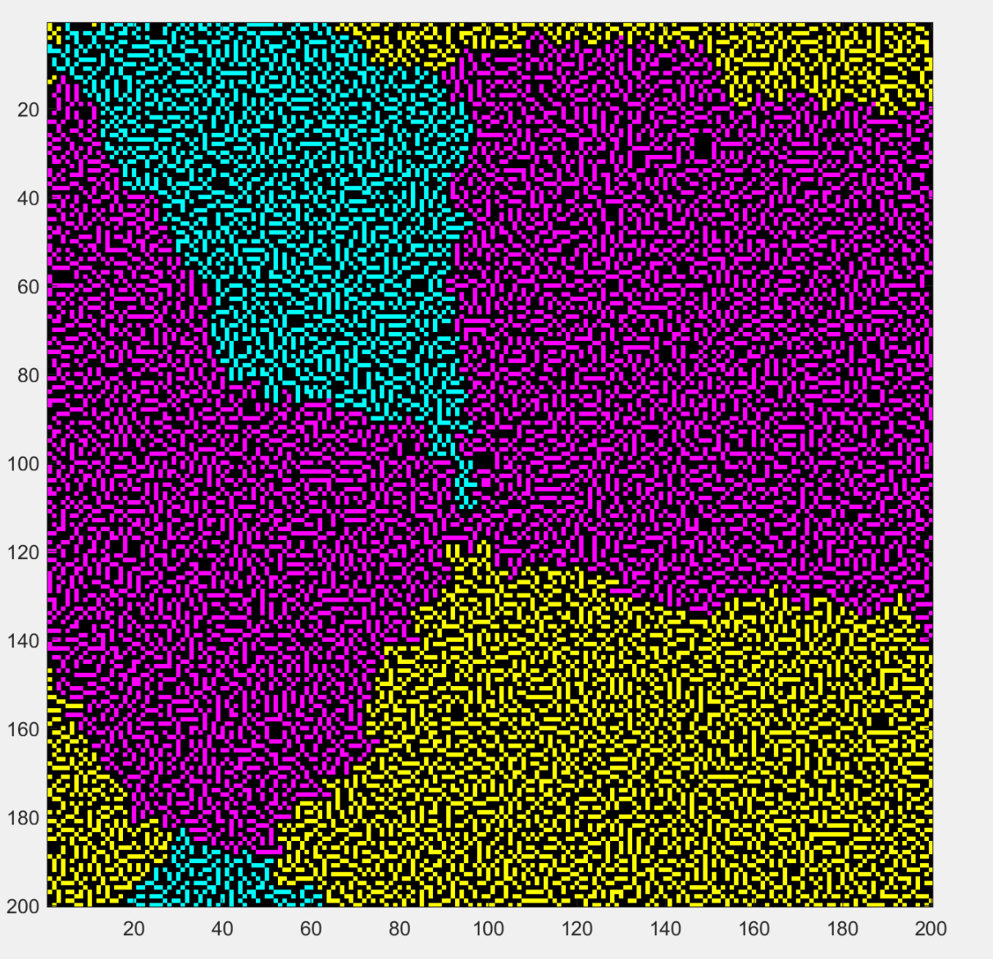
渗流集群

Slide 12
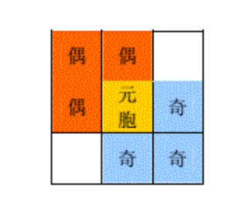
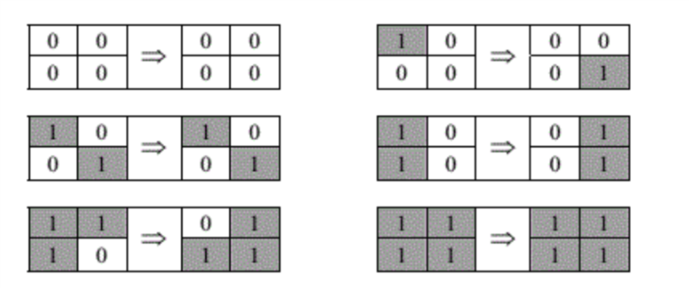
气体动力模型

Slide 13
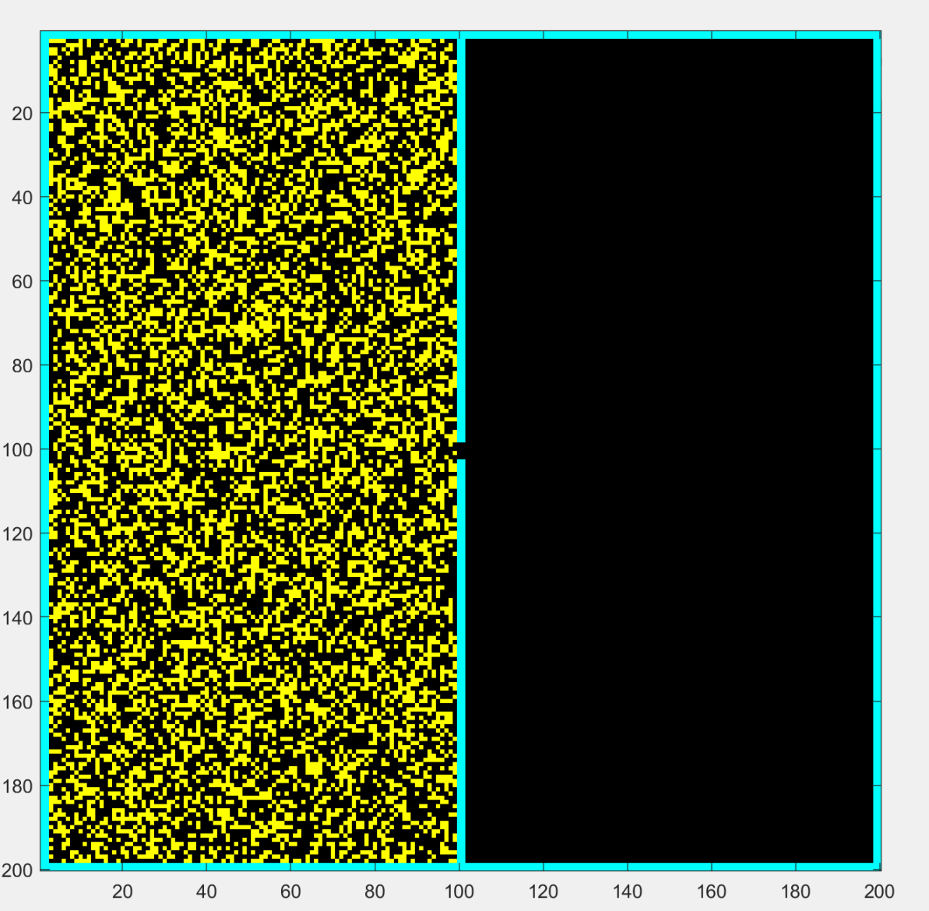
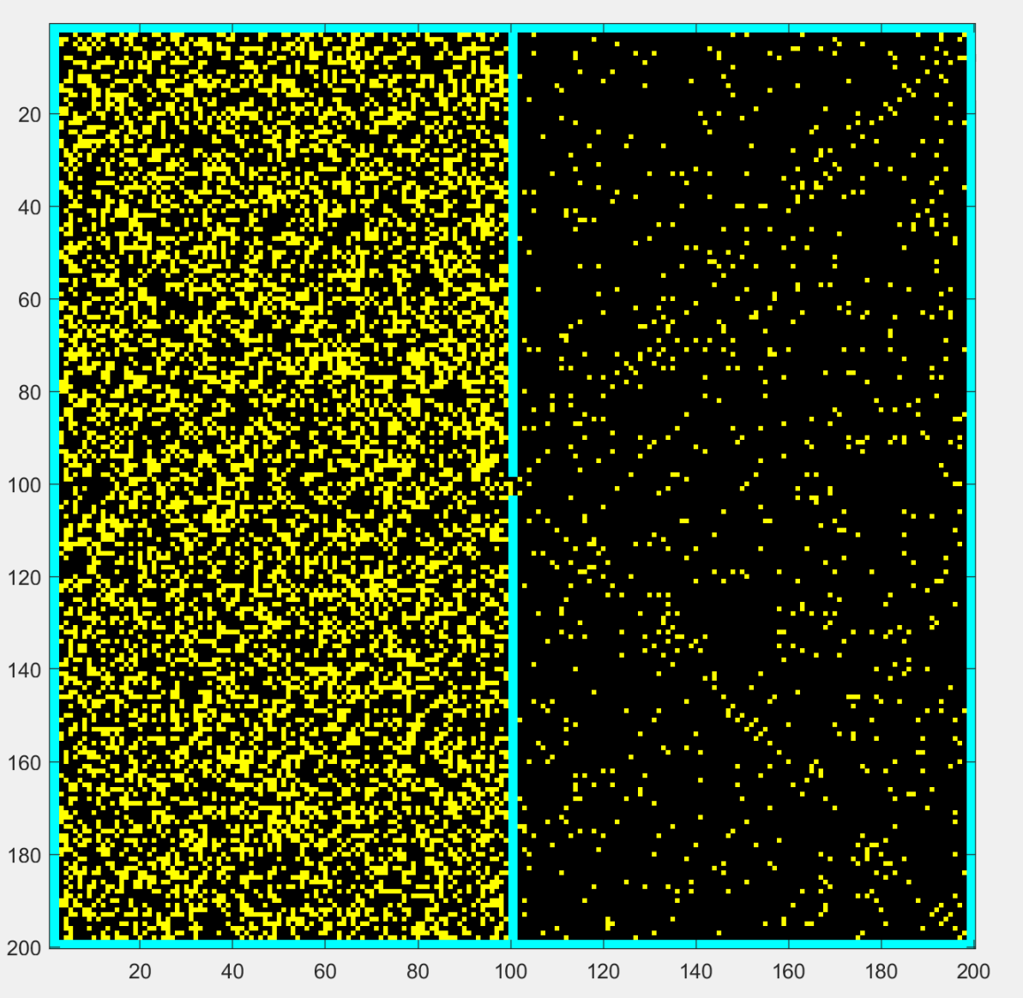
气体动力

Slide 14
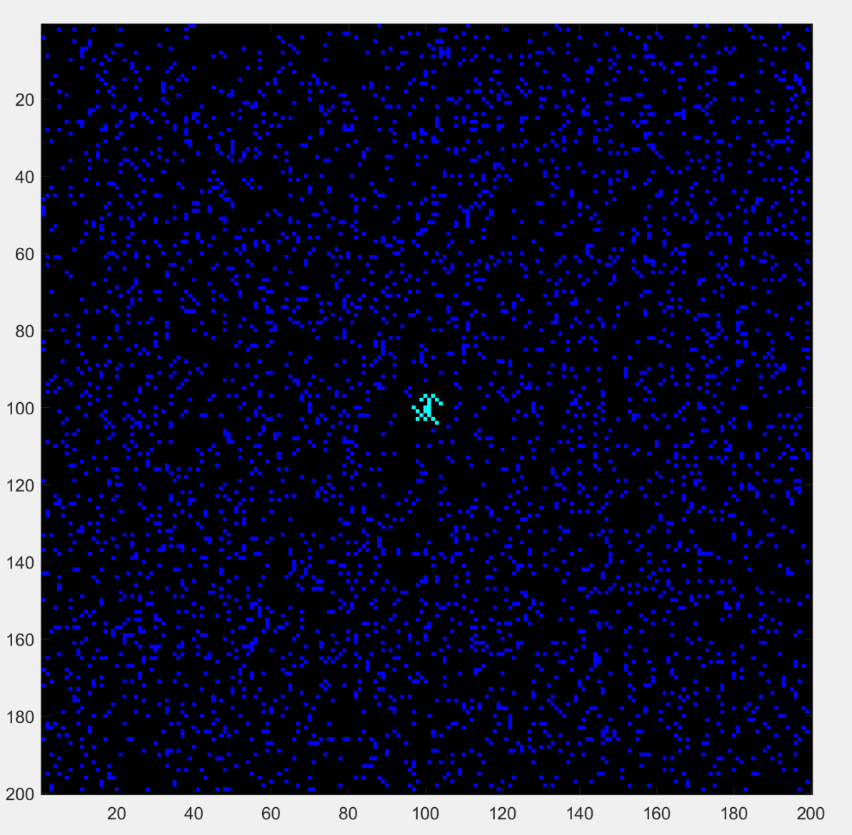
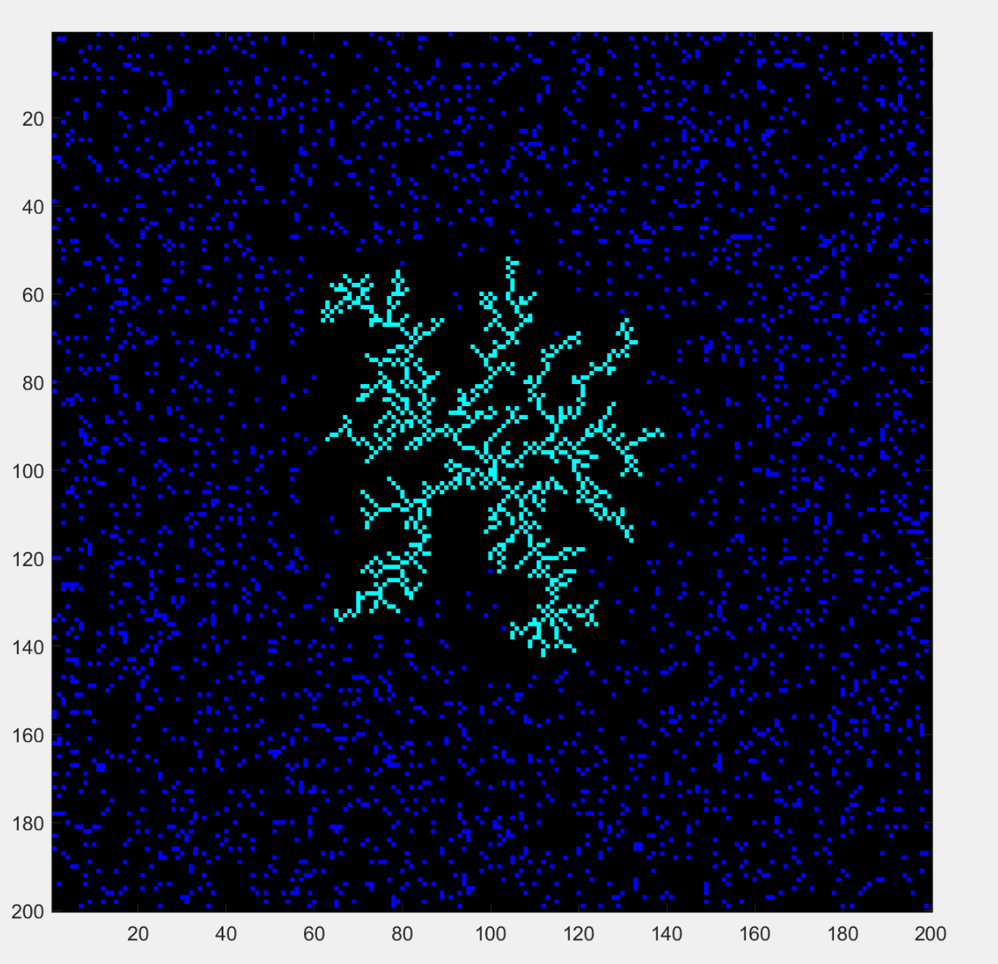
雪花聚集

Slide 15
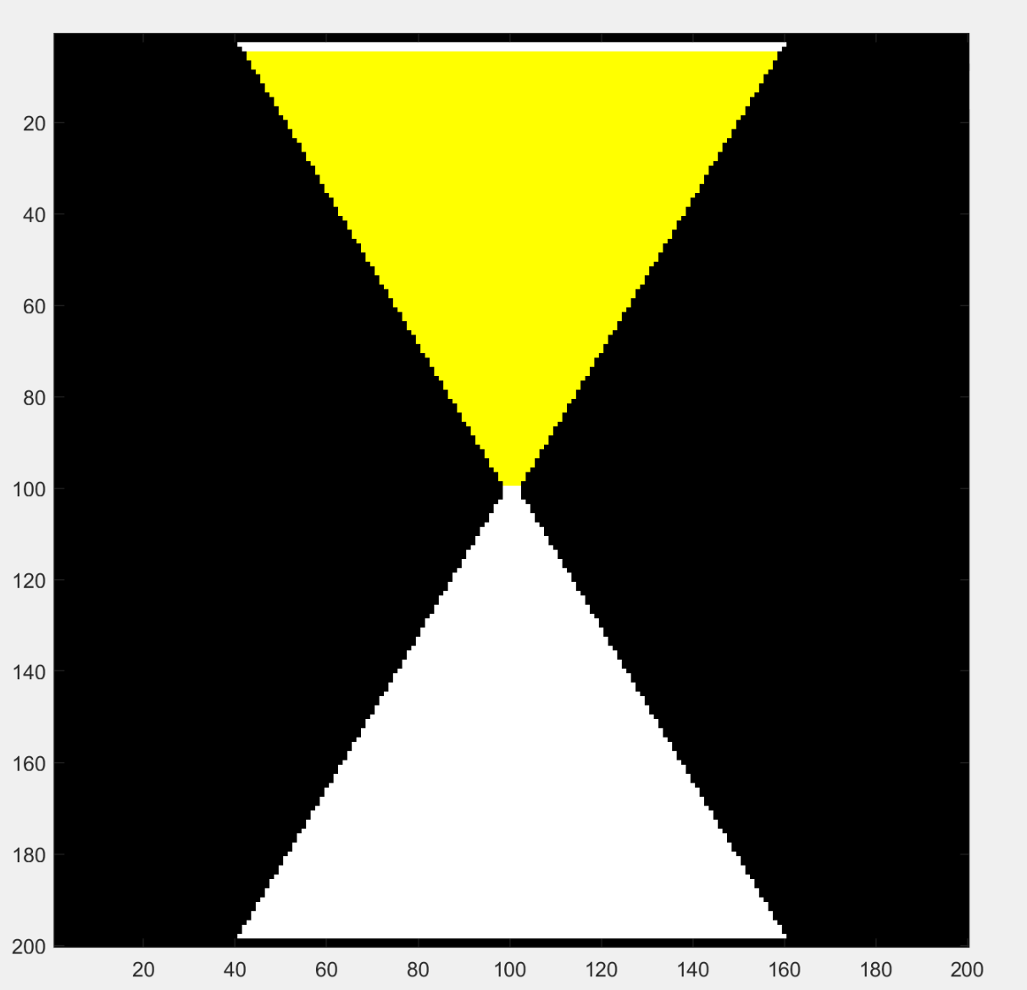
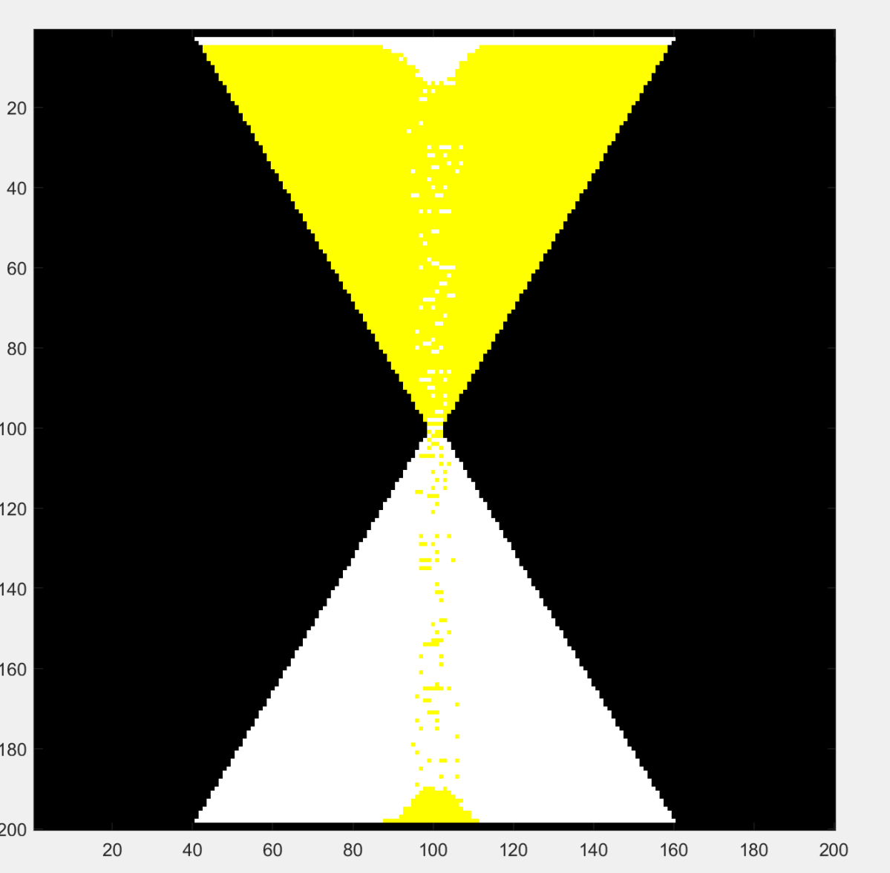
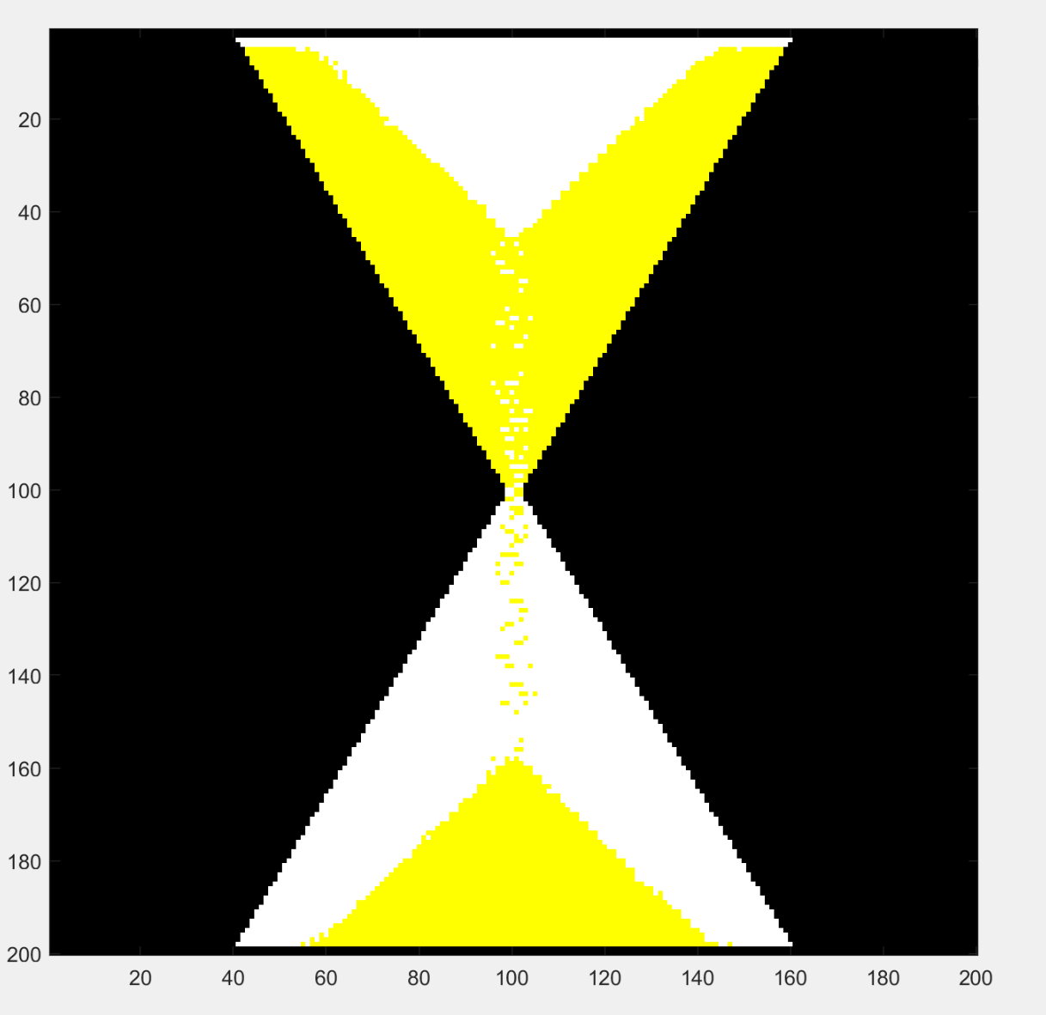
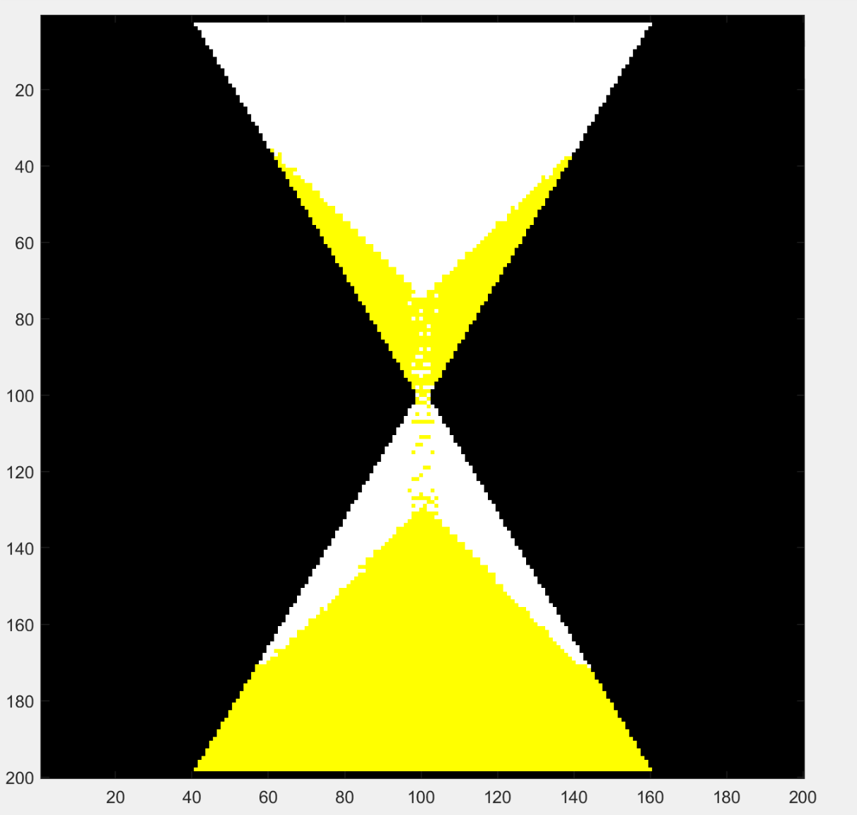
沙漏模拟

Slide 16
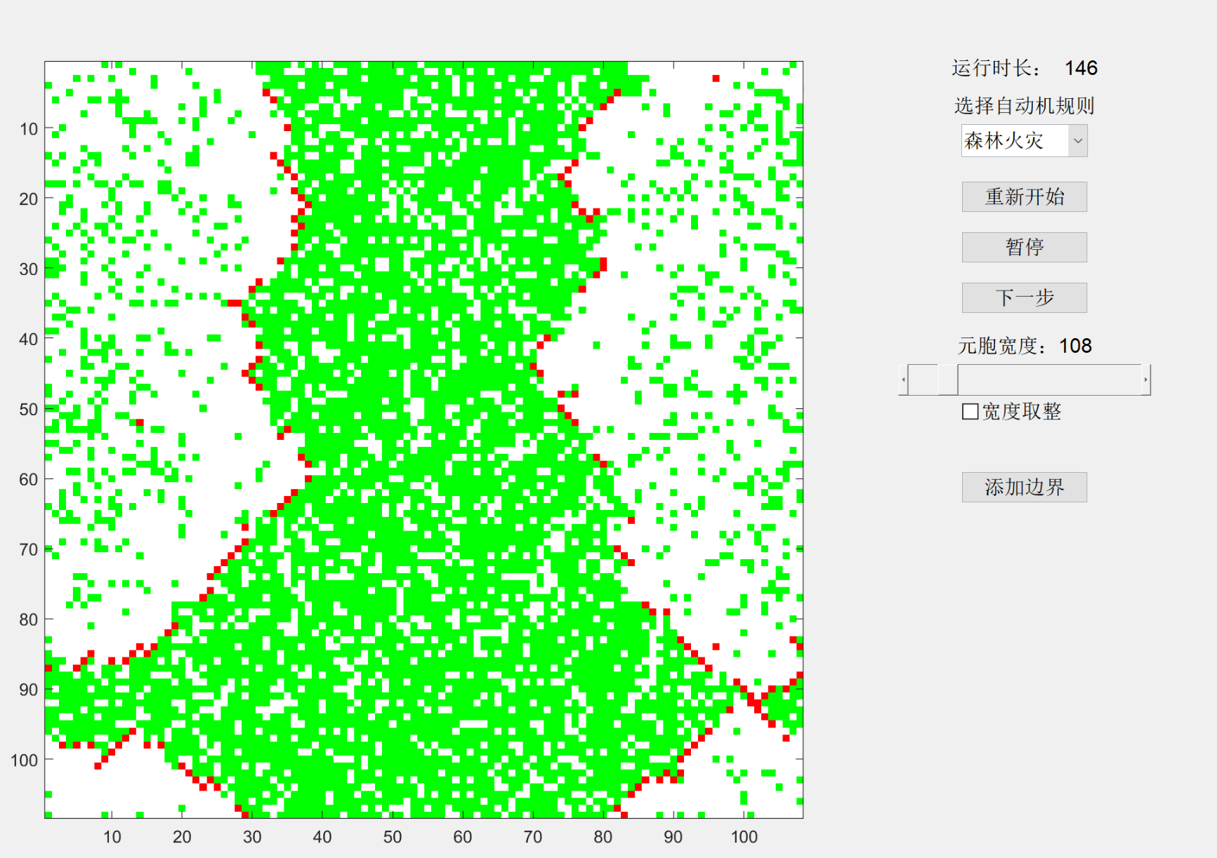
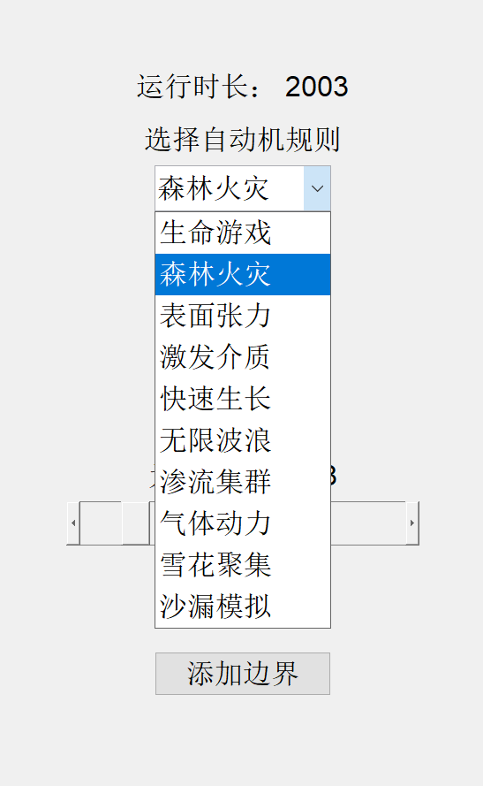
界面设计

Slide 17
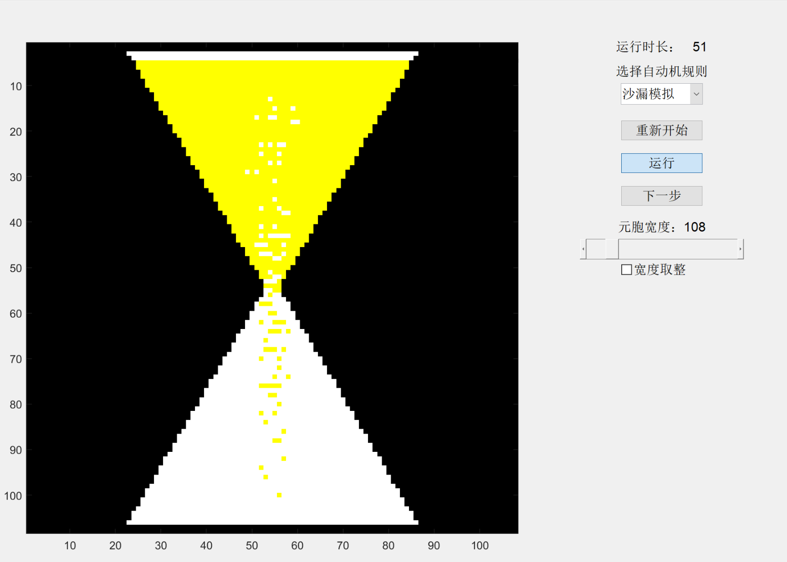
遇到的一些技术难点
不同规则下组件的自动显示
暂停和逐步运行
图形宽度可变
即时添加边界
可以更换颜色&改参数
GUI设计
代码、函数
沙漏形状

Slide 18
不足与可以改进之处
一些可变参数的交互式调整
不能随时更换颜色方案
运行速度可以加快
界面不够美观

Slide 19
谢

